Slide 1








Slide 2















Slide 3



제안 배경

Slide 4











Slide 5

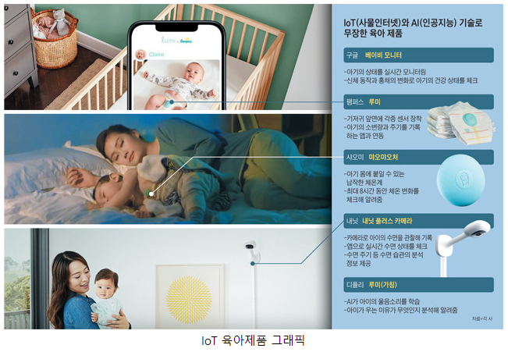
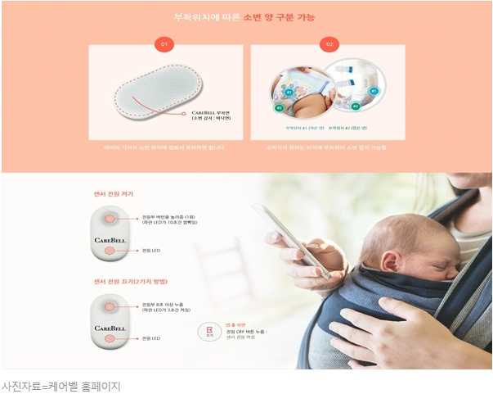
Iot 육아제품 그래픽
기저귀 센서 케어벨(CareBell)

Slide 6


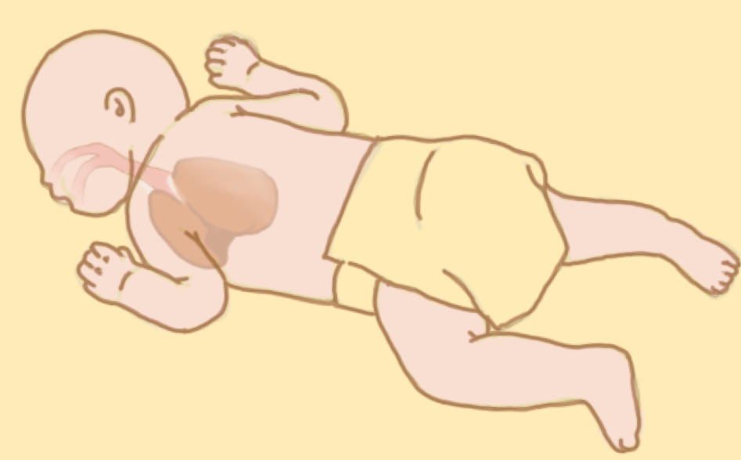


영아기 위해유형별 현황
12개월 미만 영아 사망사고 원인
충돌사고
13.1%
낙상사고 48.6%
선천성 기형
23%
호흡기(질식사)
45%
미끄러짐, 넘어짐
9.8%
분류 안된 이상 소견
12%
출처 : 한국소비자원
출처 : 보건 복지부

Slide 7





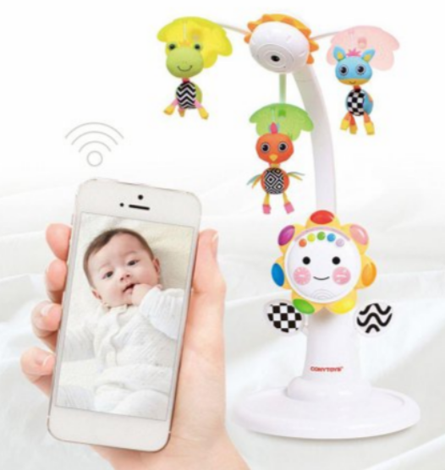



Slide 8

서비스 소개

Slide 9

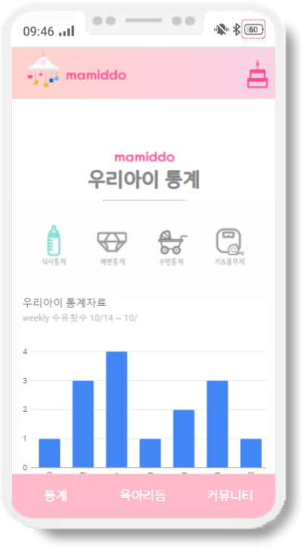


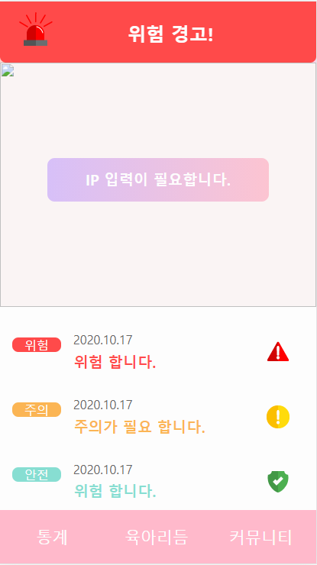



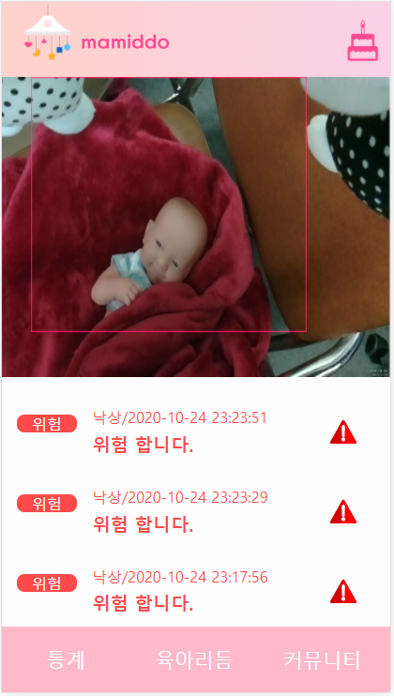




위험상황 전달
HOME IP
실시간 데이터 송수신
딥러닝 분석 결과 전달

Slide 10

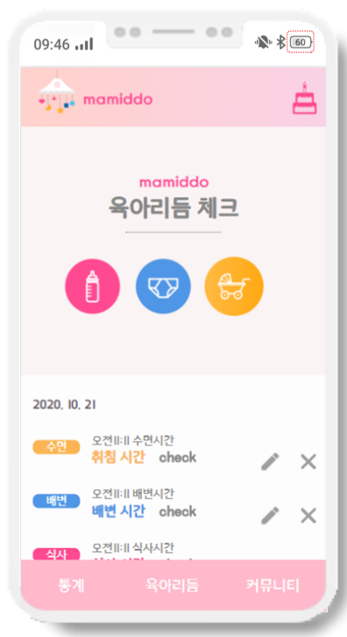
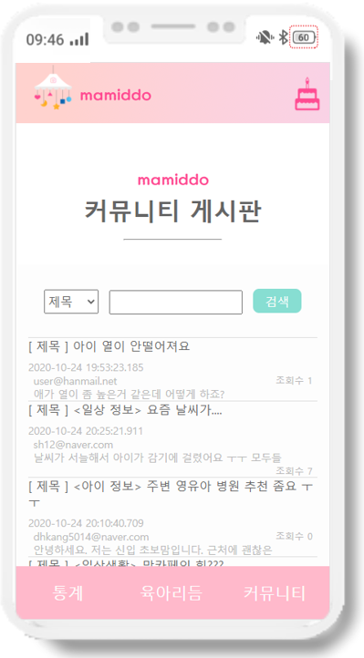

Slide 11






Slide 12













Slide 13

개발 내용

Slide 14







< 아기 이미지 크롤링 >

Slide 15


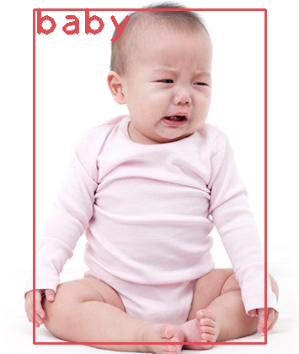

감지, 속도
오차율
아이객체 인식

Slide 16

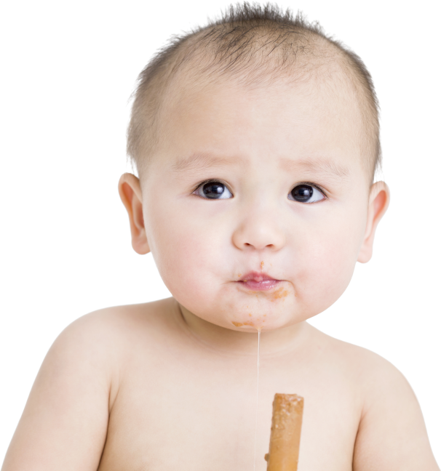



아이얼굴 인식

Slide 17

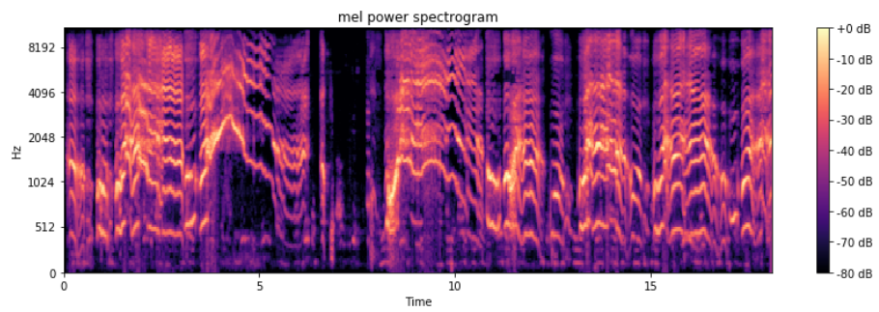
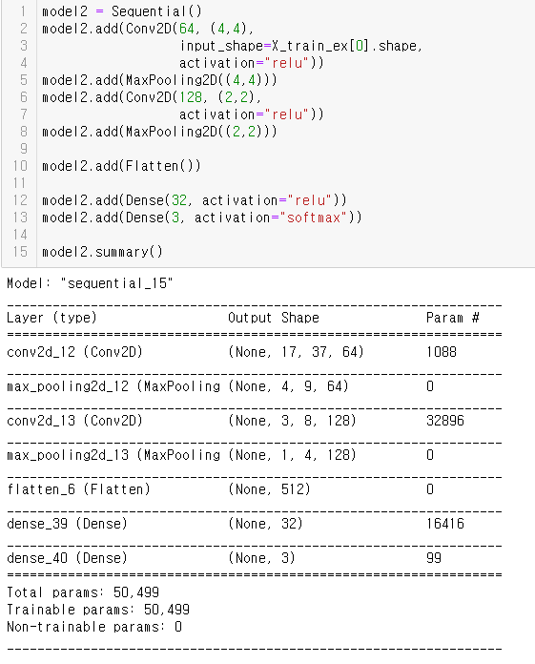



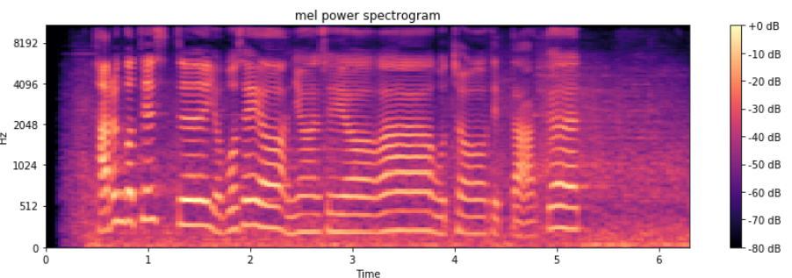


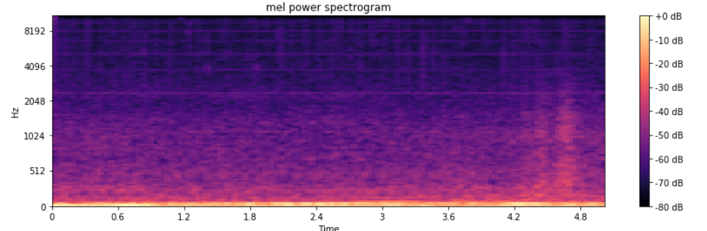
< 아이 울음 감지를 위한 데이터 크롤링 >
crying
laugh
silence
Notes:
40분의 음성 데이터를 가지고 음성데이터 MFCC알고리즘을 이용하여 특정 벡터를 추출하여 주파수를 30000 늘려 전처리를 진행하였습니다.

Slide 18

시연 영상

Slide 19



Slide 20



Slide 21



































Slide 22

무료 서비스 배포
커뮤니티 홍보
전국 단위
10%
20만명 확보
3) 서비스 대상 전국 확대
4) 어린이 사고 예방 서비스 추가
전국 단위
2만명 확보
광주, 전남
1천명 확보

Slide 23



Slide 24















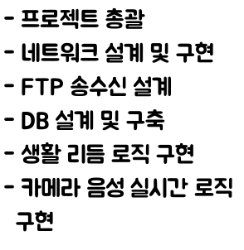
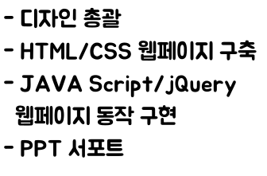
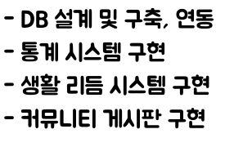
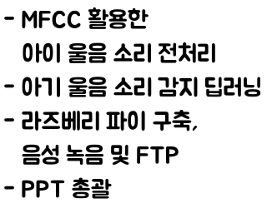
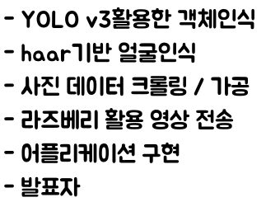

Slide 25




